Slide 1
习题课
交变电流的产生及描述

Slide 2
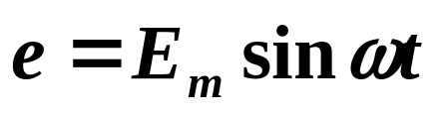

一、正弦交流电的产生规律
垂直磁场方向
匀速
1.线圈在匀强磁场中绕 的轴 转动时，产生正弦交流电。
若从中性面开始计时，瞬时值表达式：
正弦交流电的峰值E_{m}= ，
与线圈的形状、转轴的位置无关。
2.求解交变电动势瞬时值方法：
(1)先要计算峰值E_{m}＝nBSω；
(2)确定线圈转动从哪个位置开始，以便确定瞬时值
表达式是按正弦规律变化还是按余弦规律变化；
(3)确定线圈转动的角速度ω(以rad/s作单位)；
最后确定感应电动势的瞬时值表达式．

Slide 3
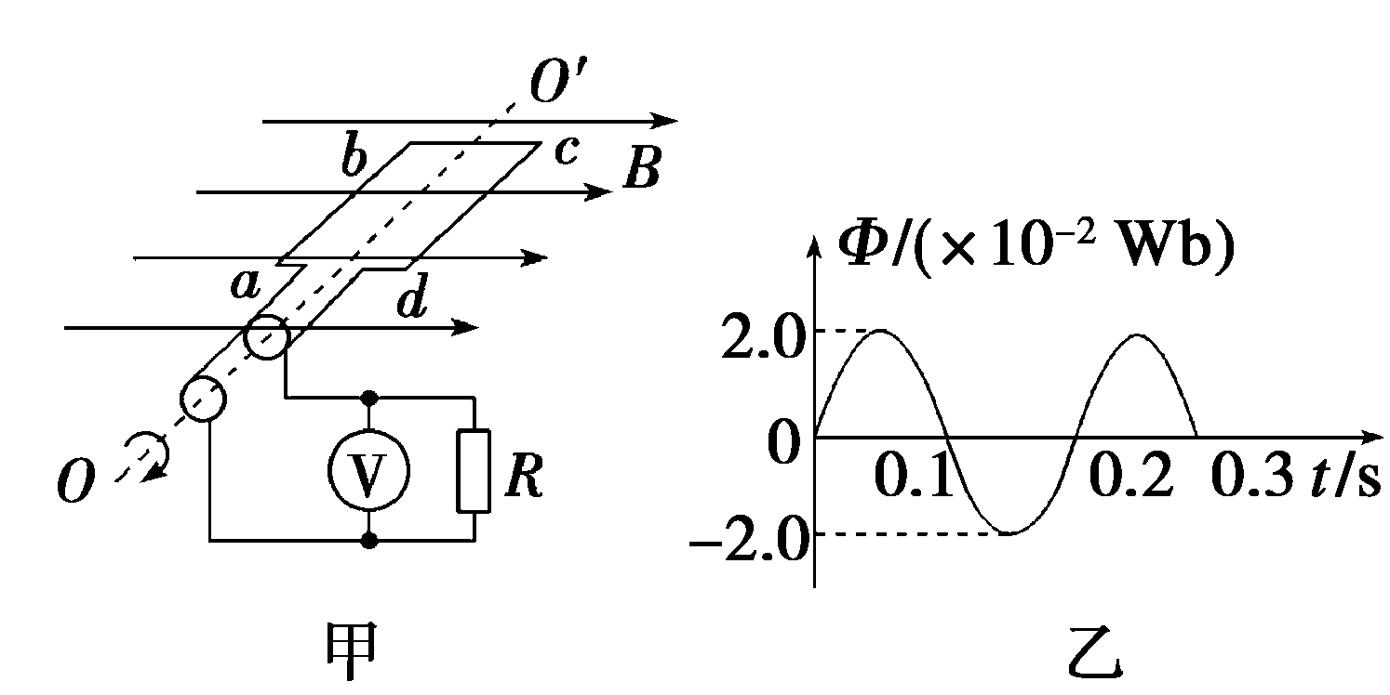

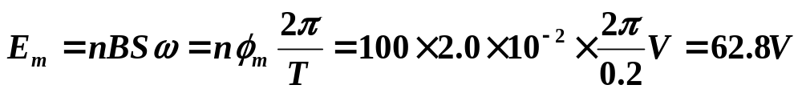
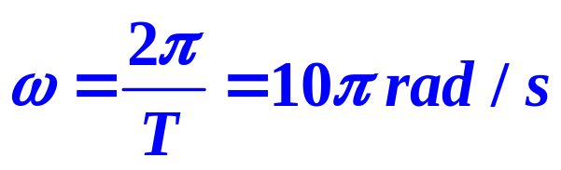
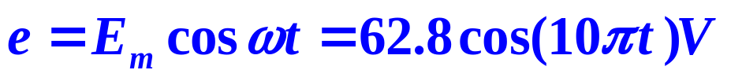
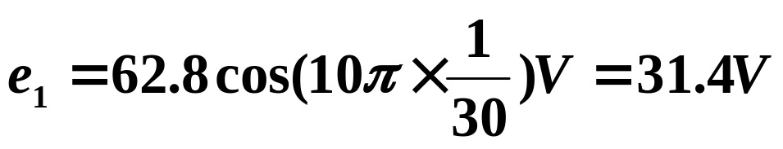
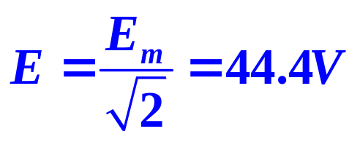
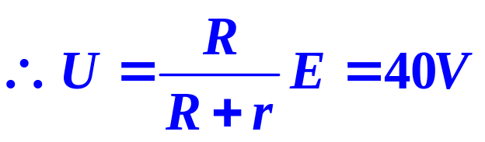
图1甲为小型交流发电机原理图，矩形线圈在匀强磁场中绕垂直于磁场的轴OO′匀速转动，线圈的匝数n＝100匝，电阻r＝10 Ω，线圈的两端经集流环与电阻R连接，R＝90 Ω。t＝0时刻，线圈平面与磁场方向平行，穿过每匝线圈的磁通量Φ随时间t按图乙所示正弦规律变化.求：
(1)电动势的峰值；
(2)电动势的瞬时值表达式．
(3) s时电动势的瞬时值．
(4)交变电压表的示数．
例1
电动势的有效值

Slide 4
二、交变电流图象的应用
正弦交流电的图象是一条正弦曲线，从图象中可以得到以下信息：
(1)交变电流的峰值I_{m}、E_{m}、周期T、频率f.
(2)可根据线圈转至中性面时电流为零的特点，确定线圈处于中性面的时刻。确定了该时刻，就确定了磁通量最大的时刻和磁通量变化率最小的时刻.
(3)可根据线圈转至与磁场平行时感应电流最大的特点，确定线圈与中性面垂直的位置．此位置也就是磁通量为零的时刻和磁通量变化率最大的时刻.

Slide 5
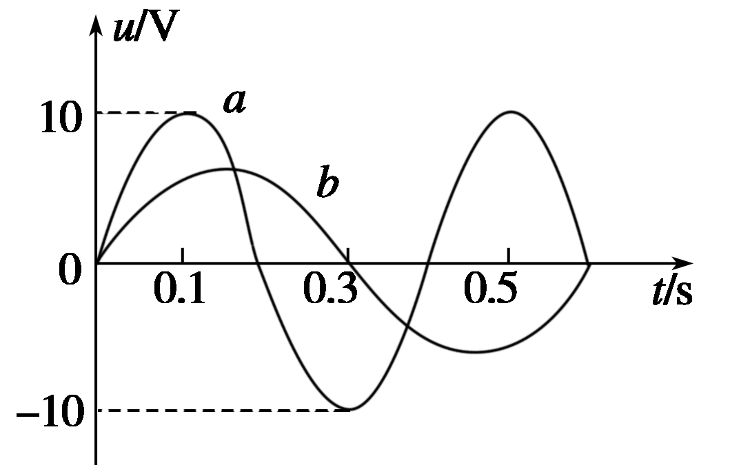


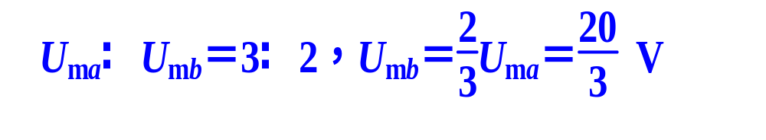
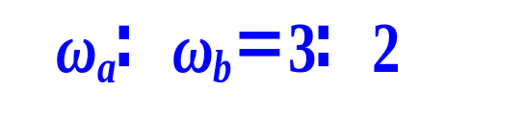
如图，图线a是线圈在匀强磁场中匀速转动时所产生正弦交流电的图象，当调整线圈转速后，所产生正弦交流电的图象如图线b所示，以下关于这两个正弦交流电的说法正确的是( )
BCD
×
A．在图中t＝0时刻穿过线圈的磁通量均为零
B．线圈先后两次转速之比为3:2
C．交流电a的瞬时值为u＝10sin(5πt) V
D．交流电b的最大值为 V
√
√
√
中性面
磁通量最大

Slide 6
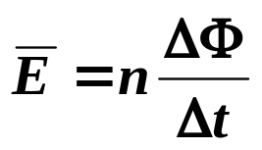
三、交变电流“四值”的应用
交变电流的四值：峰值、有效值、瞬时值、平均值
在不同情况下的使用：
(1)在研究电容器的耐压值时，只能用峰值．
(2)在研究交变电流做功、电功率及产生的热量时，
只能用有效值，交流电表显示的也是有效值．
(3)在研究通过导体横截面的电荷量时，用平均值．
(4)在研究某一时刻线圈受到的安培力时，用瞬时值.
在研究氖管的起辉值时，用瞬时值.
特别提醒
(1)交变电流的平均值是针对某一过程的物理量，
在不同的时间内平均值一般不相同．
(2)平均电动势不等于初、末两时刻瞬时值的平均值,
必须用法拉第电磁感应定律计算即

Slide 7
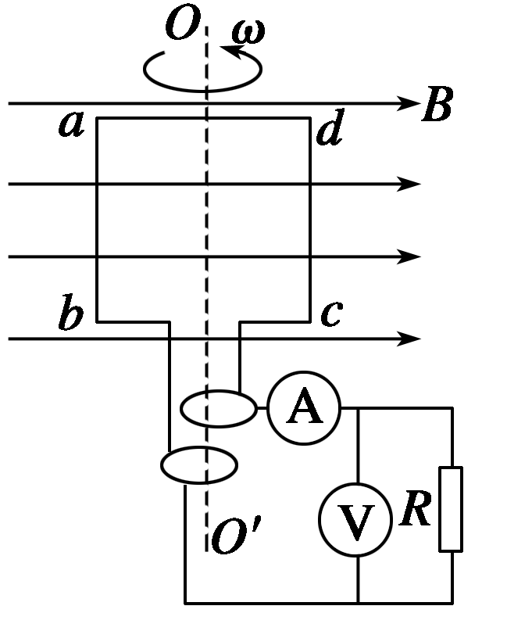
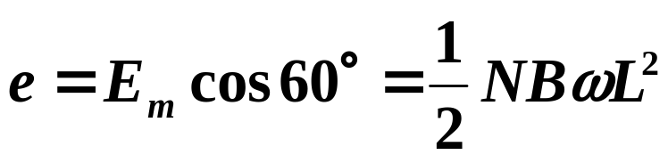
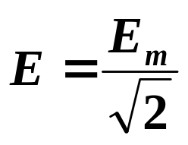
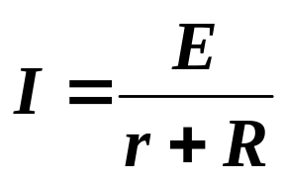
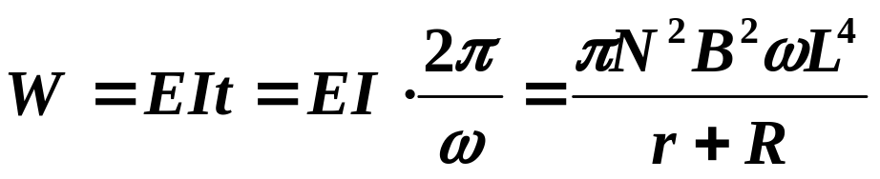
一个电阻为r、边长为L的正方形线圈abcd共N匝，线圈在磁感应强度为B的匀强磁场中绕垂直于磁感线的轴OO′以角速度ω匀速转动，如图，外电路电阻为R.
(1)写出此刻线圈感应电流的方向．
(2)求线圈转动过程中感应电动势的峰值。
(3)线圈平面与磁感线夹角为60°时的感应电动势为多大？
(4)设发电机由柴油机带动，其他能量损失不计，线圈转一周柴油机做多少功？
解析 (1)由右手定则可判定电流的方向沿adcba.
(2)E_{m}＝NBSω＝NBωL²
(3)
(4)电动势有效值
电流有效值
柴油机做功

Slide 8
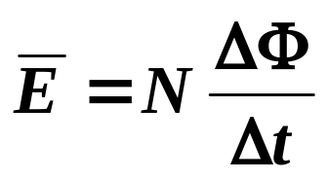
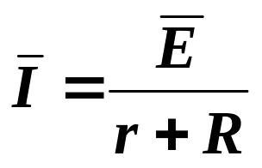
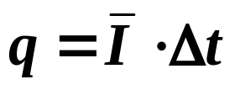
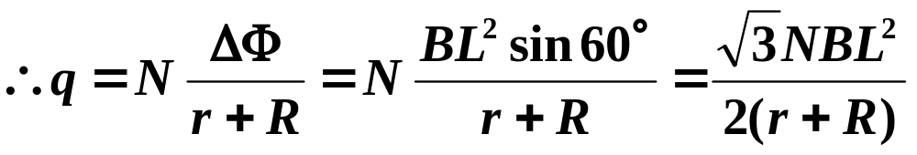
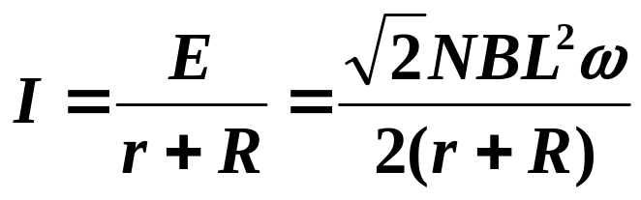
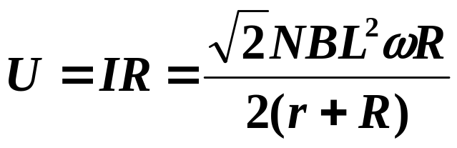
一个电阻为r、边长为L的正方形线圈abcd共N匝，线圈在磁感应强度为B的匀强磁场中绕垂直于磁感线的轴OO′以角速度ω匀速转动，如图，外电路电阻为R.
(5)从图示位置开始，线圈转过60°的过程中通过R的电荷量是多少？
(6)图中电流表和电压表的示数各是多少？
(5)
(6)

Slide 9
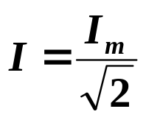
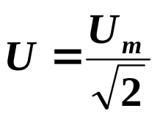

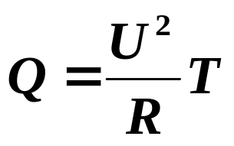
四、交变电流有效值的计算
求解有效值的一般方法和技巧：
(1)首先要分析交变电流的变化规律，正弦式交变电流的峰值和有效值的关系是
非正弦式交变电流一般不符合此关系．
(2)对于非正弦式交变电流，可在一个周期内分段求出产生的热量，再求热量的总和Q。将总热量 Q 用相应的物理量I或U来表示(如 Q＝I²RT 或 )，则I或U为非正弦式交变电流的相应有效值．

Slide 10
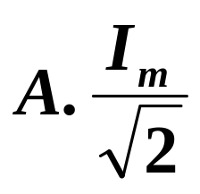
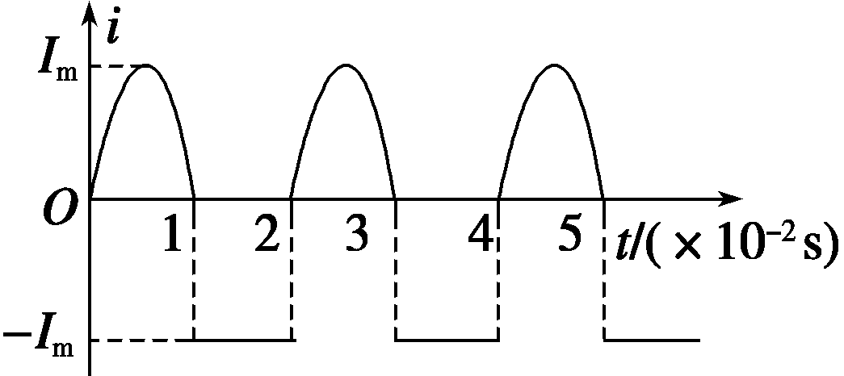
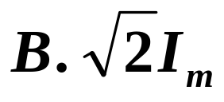
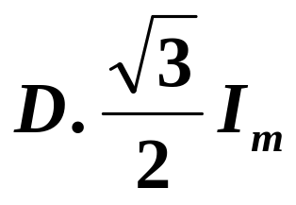
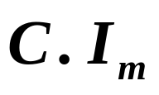
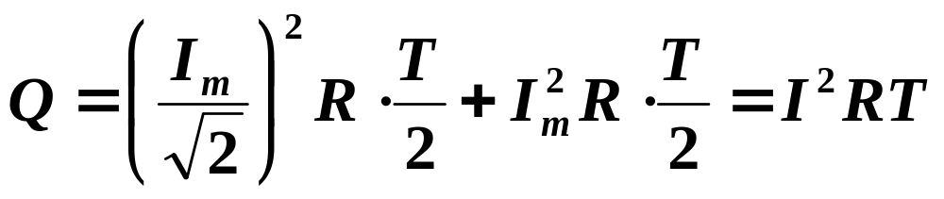
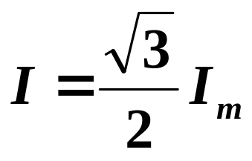
如图表示一交流电电流随时间变化的图象，其中电流的正值为正弦曲线的正半周，其最大值为I_{m}；电流的负值强度为I_{m}，则该交流电的有效值为 ( )
D
解析 根据有效值的定义，取一个周期T，则
解得：

Slide 11
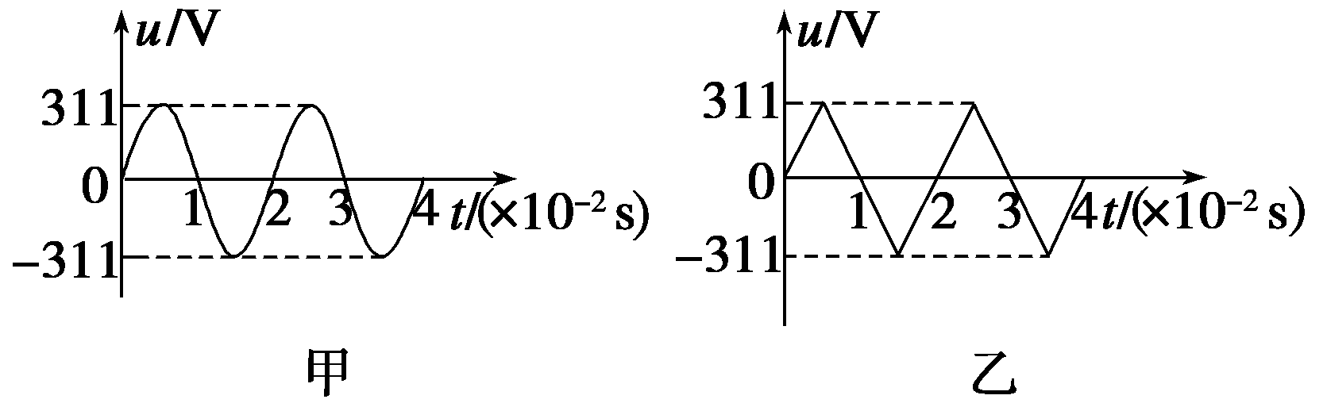
甲、乙分别表示两种电压的波形，其中甲电压按正弦规律变化．下列说法正确的是( )
C D
A．甲表示交流电，乙表示直流电
B．两种电压的有效值相等
C．甲电压的瞬时值表达式为u＝311sin (100πt) V
D．甲交变电流的有效值比乙交变电流的有效值大

Slide 12
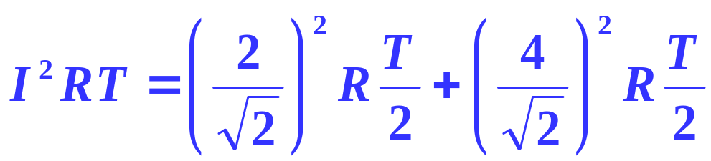
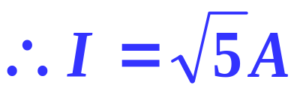
如图表示一交流随时间变化的图像，求此交流的有效值。
i/A
2
t/s
0
1
2
3
4
-2
-4

